Slide 1
স্বাগত

Slide 2
পাঠ পরিচিতি
দীপক চন্দ্র সরকার
সহকারী শিক্ষক(জীববিজ্ঞান)
বি.কে.জি.সি সরকারি বালিকা উচ্চ বিদ্যালয়
হবিগঞ্জ।
শ্রেণি : নবম
বিষয় : ভূগোল ও পরিবেশ
অধ্যায় : দশম
পাঠঃ বাংলাদেশের ভৌগোলিক বিবরণ

Slide 3
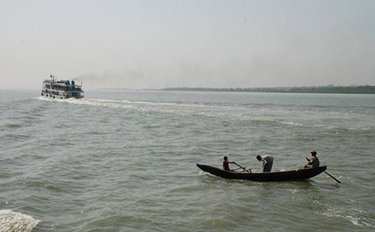
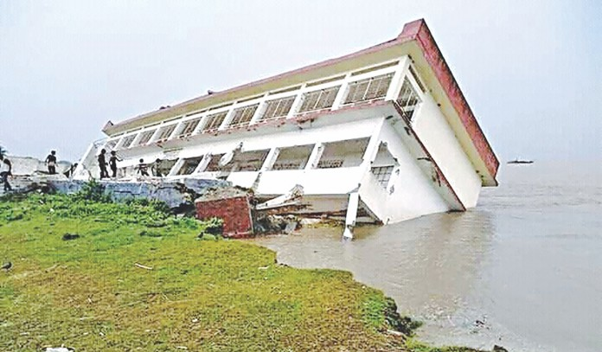
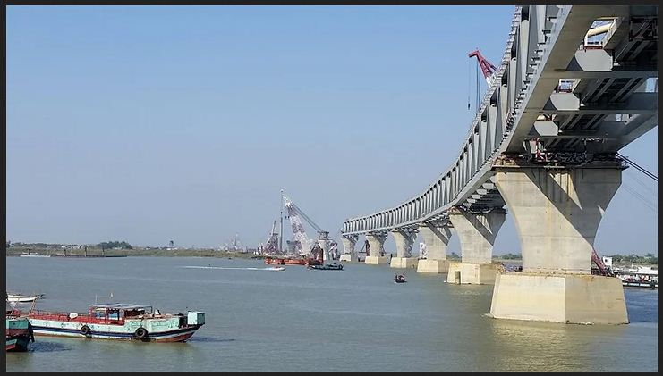
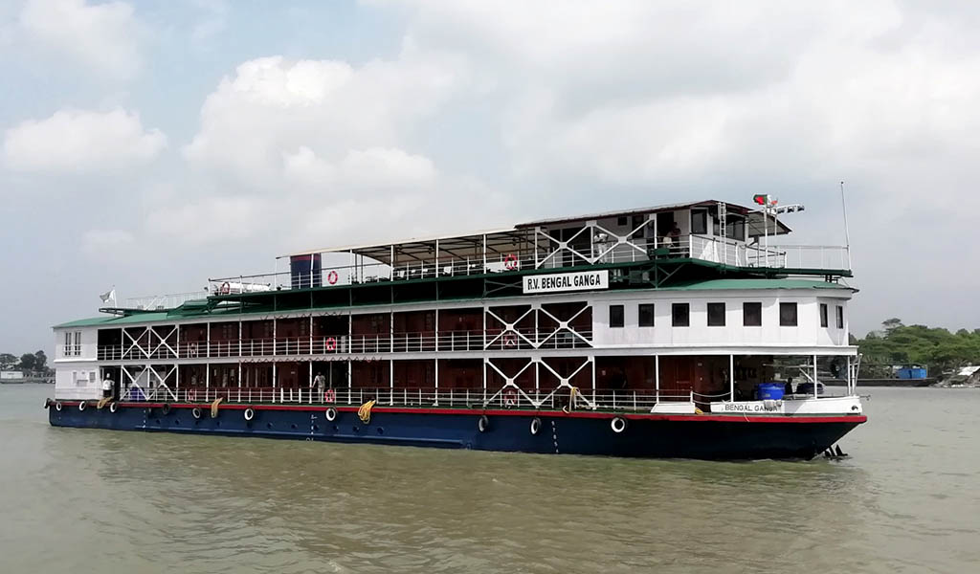
নিচের চিত্রগুলো দেখ।
তোমরা জান, বাংলাদেশ একটি কৃষি নির্ভর দেশ।
এই কৃষির সাথে আরেকটি বিষয় ওতোপ্রতোভাবে জড়িয়ে আছে যা আমাদের দেশকে বিশ্বে বিশেষ পরিচিতি দিয়েছে, সেটি কী?
এই ঘটনাগুলো কিসের সাথে জড়িয়ে আছে?

Slide 4
আজকের পাঠ----
বাংলাদেশের প্রধান নদ-নদী

Slide 5
এই পাঠ শেষে শিক্ষার্থীরা------
বাংলাদেশের নদ-নদীর নাম বলতে পারবে।
বাংলাদেশের প্রধান নদ-নদীর উৎপত্তি বর্ণনা বলতে পারবে।
বাংলাদেশের প্রধান নদ-নদীর শাখা নদী ও উপনদীগুলো উল্লেখ করতে পারবে।

Slide 6
বাংলাদেশে নদীর সংখ্যা প্রায় ৭০০।
অধিক সংখ্যক নদী থাকার কারণে বাংলাদেশকে নদীমার্তৃক দেশ বলা হয়। এজন্য এ দেশের মানুষের জীবনযাত্রা, সাংস্কৃতিক ও অর্থনীতির উপর নদীর প্রভাব রয়েছে। পদ্মা, মেঘনা, যমুনা, ব্রহ্মপুত্র ও কর্ণফুলী বাংলাদেশের প্রধান নদ-নদী।
এ নদ-নদীগুলোর উপনদী ও শাখা নদী রয়েছে। উপনদী ও শাখা নদী সহ বাংলাদেশের নদীর মোট দৈর্ঘ্য প্রায় ২২,১৫৫ কিলোমিটার।

Slide 7
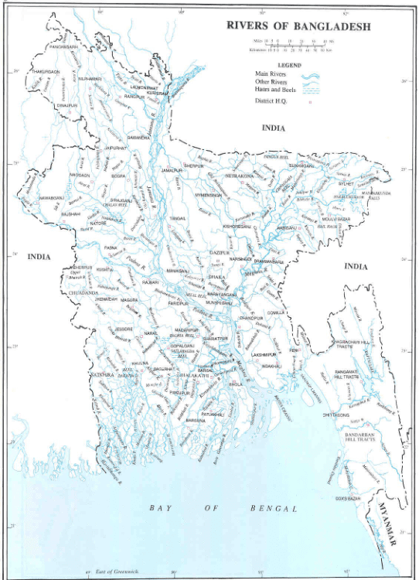
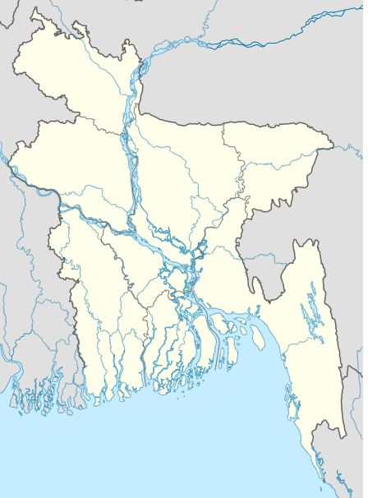
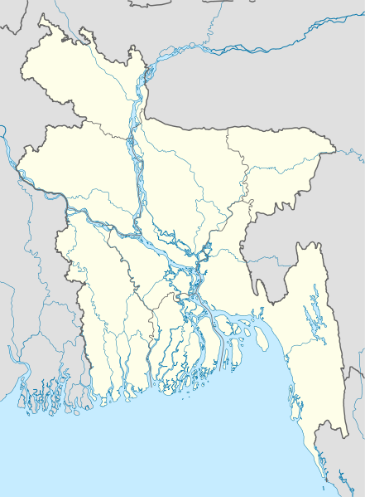
তন্মধ্যে প্রধান প্রধান নদীগুলো মানচিত্রে এভাবে দেখতে পাই।
জালের মত ছড়িয়ে ছিটিয়ে প্রায় ৭০০ শত নদী বাংলাদেশে রয়েছে।
যমুনা নদী
পদ্মা নদী
মেঘনা নদী
কর্ণফুলী নদী

Slide 8
প্রধান প্রধান নদ-নদীর বর্ণনা

Slide 9
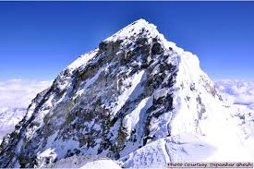
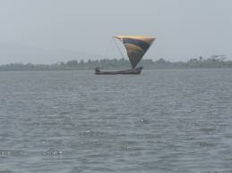
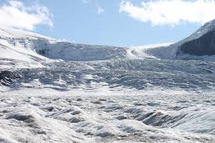
গঙ্গা নদীর মূল প্রবাহ রাজশাহী অঞ্চলের দক্ষিণ-পশ্চিম প্রান্তে প্রায় ১৪৫ কি.মি. পর্যন্ত পশ্চিমবঙ্গ ও বাংলাদেশের সীমানা বরাবর এসে কুষ্টিয়ার উত্তর-পশ্চিম প্রান্তে বাংলাদেশে প্রবেশ করেছে। এরপর দৌলতদিয়ার নিকট যমুনার সাথে মিলিত হয়েছে। বাংলাদেশে প্রবেশের পর থেকেই স্থানীয়ভাবে অনেকে একে পদ্মা নামে চেনে। গঙ্গা ও যমুনার মিলিত ধারা পদ্মা নামে দক্ষিণ-পূর্ব দিকে প্রবাহিত হয়ে চাঁদপুরের কাছে মেঘনার সঙ্গে মিলিত হয়েছে। এই তিন নদীর মিলিত প্রবাহ মেঘনা নামে বঙ্গোপসাগরে পতিত হয়েছে। গঙ্গা-পদ্মা বিধৌত অঞ্চলের আয়তন ৩৪,১৮৮ বর্গকিমি। কুমার, মাথাভাঙ্গা,ভৈরব,গড়াই,মধুমতী,আড়িয়াল খাঁ পদ্মার প্রধান শাখা নদী এবং পুনর্ভবা,নাগর,পাগলা,কুলিক,ট্যাংগন মহানন্দার উপনদী।
পদ্মা নদীর উৎপত্তি
হিমালয় পর্বত
পদ্মা নদী
গঙ্গোত্রী হিমবাহ

Slide 10
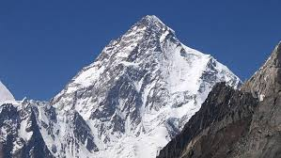
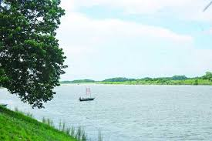
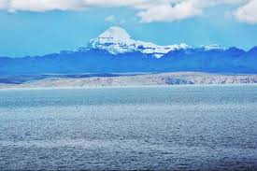
ব্রহ্মপুত্র নদ এর উৎপত্তি
হিমালয় পর্বত
ব্রহ্মপুত্র নদ কুড়িগ্রাম জেলার মধ্য দিয়ে ভারতের আসাম রাজ্য থেকে বাংলাদেশে প্রবেশ করেছে। তারপর দেওয়ানগঞ্জের কাছে দক্ষিন-পূর্বে বাঁক নিয়ে ময়মনসিংহ জেলার মধ্য দিয়ে প্রবাহিত হয়ে ভৈরববাজারের দক্ষিণে মেঘনায় পতিত হয়েছে। ধরলা ও তিস্তা ব্রহ্মপুত্রের প্রধান উপনদী এবং বংশী ও শীতলক্ষ্যা প্রধান শাখা নদী।
মানস সরোবর
ব্রহ্মপুত্র নদ

Slide 11
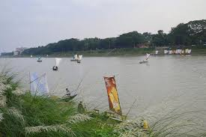
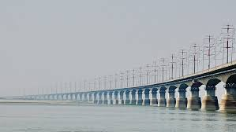
যমুনার উৎপত্তি
ব্রহ্মপুত্র নদ
ময়মনসিংহ জেলার দেওয়ানগঞ্জের কাছে ব্রহ্মপুত্রের শাখা যমুনা নদী নামে দক্ষিণে প্রবাহিত হয়ে দৌলতদিয়ার কাছে গঙ্গার সাথে মিলিত হয়ে পদ্মা নাম ধারণ করে দক্ষিন-পুর্ব দিকে প্রবাহিত হয়। করতোয়া ও আত্রাই যমুনার প্রধান উপনদী এবং ধলেশ্বরী এর শাখানদী আবার ধলেশ্বরীর শাখানদী বুড়িগঙ্গা।
যমুনা নদী

Slide 12
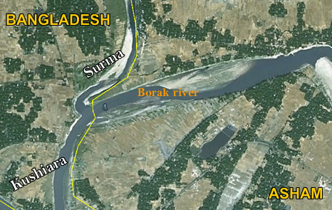
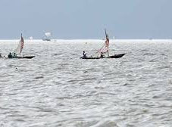
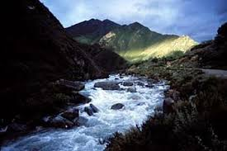
বাংলাদেশের দক্ষিণ-পূর্বাঞ্চলের একটি নদী মেঘনা। এটি আসামের বরাক নদী নাগা-মণিপুর অঞ্চলে উৎপত্তি হয়ে সিলেটের সুরমা ও কুশিয়ারা নদীর সঙ্গে মিলিত হয়েছে। এই মিলিত ধারা হবিগঞ্জ জেলার আজমিরিগঞ্জের কাছে কালনী নামে দক্ষিণ-পশ্চিমদিকে অগ্রসর হয়ে মেঘনা নাম ধারণ করেছে। ভৈরব বাজার অতিক্রম করে পুরাতন ব্রক্ষপুত্রের সঙ্গে মিলিত হয়েছে। মুন্সীগঞ্জের কাছে বুড়িগঙ্গা, ধলেশ্বরী ও শীতলক্ষ্যার মিলিত জলধারা মেঘনায় এসে যুক্ত হয়েছে। সেখান থেকে চাঁদপুরের কাছে পদ্মার সঙ্গে মিলিত হয়ে বিস্তৃত মোহনার সৃষ্টি করেছে। এটি পতিত হয়েছে বঙ্গোপসাগরে। বাংলাদেশে মেঘনা বিধৌত অঞ্চল হচ্ছে ২৯,৭৮৫ বর্গকিলোমিটার। মেঘনার উপ নদীগুলোর মধ্যে রয়েছে- মনু, তিতাস, গোমতী, বাউলাই। বর্ষায় প্লাবন ও পলি মাটিতে মেঘনা বাংলাদেশের উর্বরতা বৃদ্ধি করে।
মেঘনা নদী উৎপত্তি
বরাক নদী
মেঘনা নদী
নাগা মণিপুর অঞ্চলে বরাকের উৎসস্থল

Slide 13
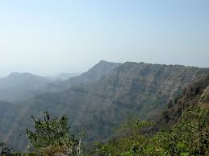
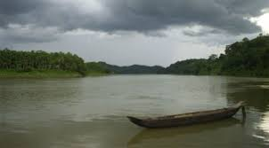
আসামের লুসাই পাহাড় থেকে উৎপন্ন হয়ে প্রায় ২৭৪ কিলোমিটার দীর্ঘ কর্ণফুলী নদী রাঙ্গামাটি ও চট্টগ্রাম অঞ্চলের মধ্য দিয়ে প্রবাহিত হয়ে বঙ্গোপসাগরে পড়েছে। এটি চট্টগ্রাম ও রাঙ্গামাটির প্রধান নদী ।
কর্ণফুলীর প্রধান উপনদী কাসালং, হালদা এবং বোয়ালখালী। কাপ্তাই নামক স্থানে কর্ণফুলী নদীতে বাঁধ দিয়ে কর্ণফুলী পানিবিদ্যুৎ কেন্দ্র স্থাপন করা হয়েছে।
বাংলাদেশের প্রধান সমুদ্রবন্দর চট্টগ্রাম কর্ণফুলী নদীর তীরে অবস্থিত।
কর্ণফুলী নদীর উৎপত্তি
আসামের লুসাই পাহাড়
কাপ্তাই পানিবিদ্যুৎ প্রকল্প ও চট্টগ্রাম সমুদ্রবন্দর কর্ণফুলী নদীর তীরে অবস্থিত।
কর্ণফুলী নদী

Slide 14
দলীয় কাজ
১০ মিনিট
ছকটি পূরণ কর
প্রধান নদ-নদী | উৎস | পতিত স্থান | গতিপথ | উপনদী | শাখানদী
পদ্মা
ব্রহ্মপুত্র
যমুনা
মেঘনা

Slide 15
মূল্যায়ণ
১
বাংলাদেশের মোট নদ-নদীর দৈর্ঘ্য কত?
২
চট্টগ্রাম সমুদ্রবন্দর কোন নদীর তীরে?
৩
পদ্মা নদীর উৎপত্তি কোথায়?
৪
গঙ্গা-পদ্মা বিধৌত অঞ্চলের আয়তন কত?
ধলেশ্বরী কোন নদীর শাখা নদী?
৫

Slide 16
বাড়ির কাজ
বাংলাদেশের মানচিত্রটি এঁকে প্রধান প্রধান নদ-নদীগুলো দেখাও।

Slide 17
সকলকে ধন্যবাদ

